Slide 1
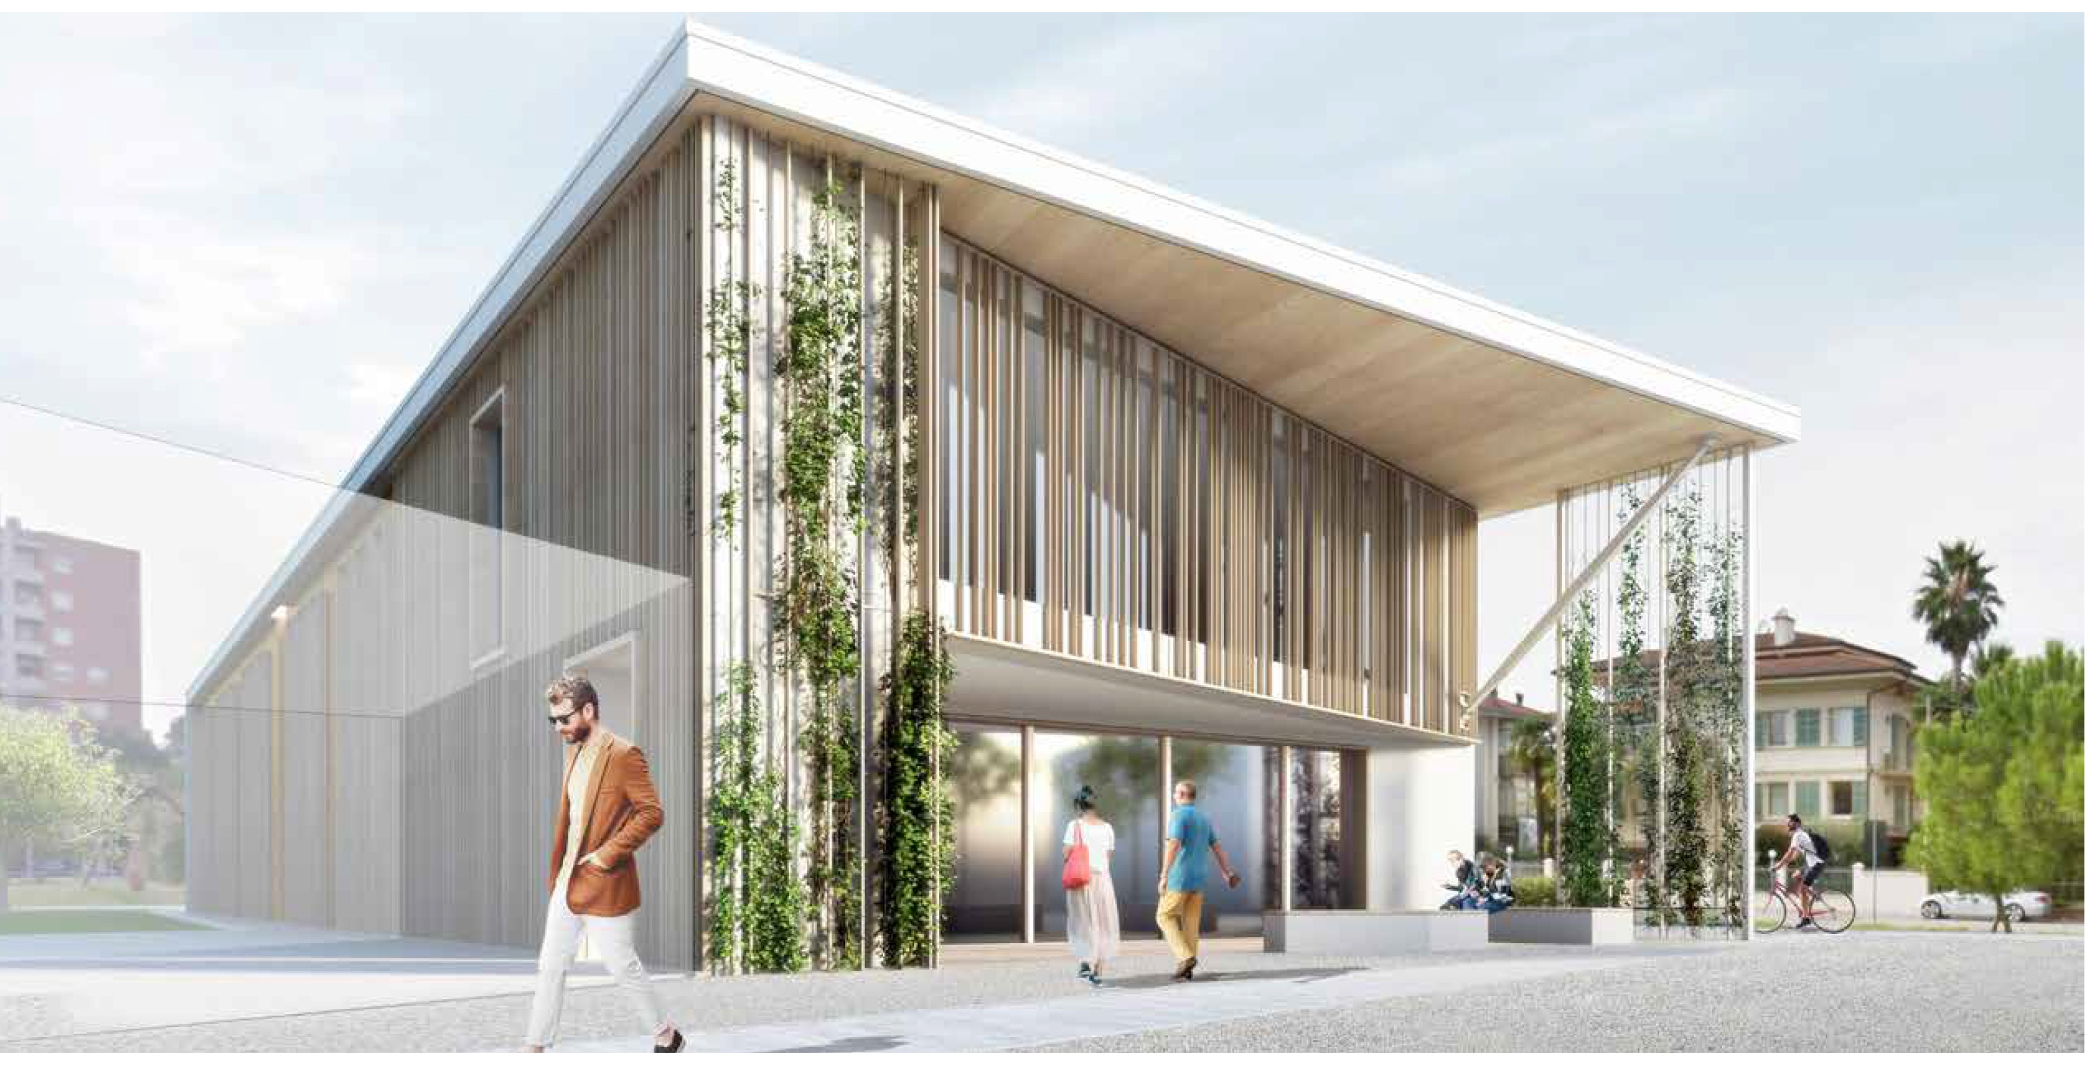
M. Montessori
Studio dell’articolazione del prospetto principale: la pensilina aggettante diventa elemento integrato nel linguaggio dell’intero edificio; un diaframma costituito di doghe in legno caratterizza il prospetto principale e l’ingresso

Slide 2
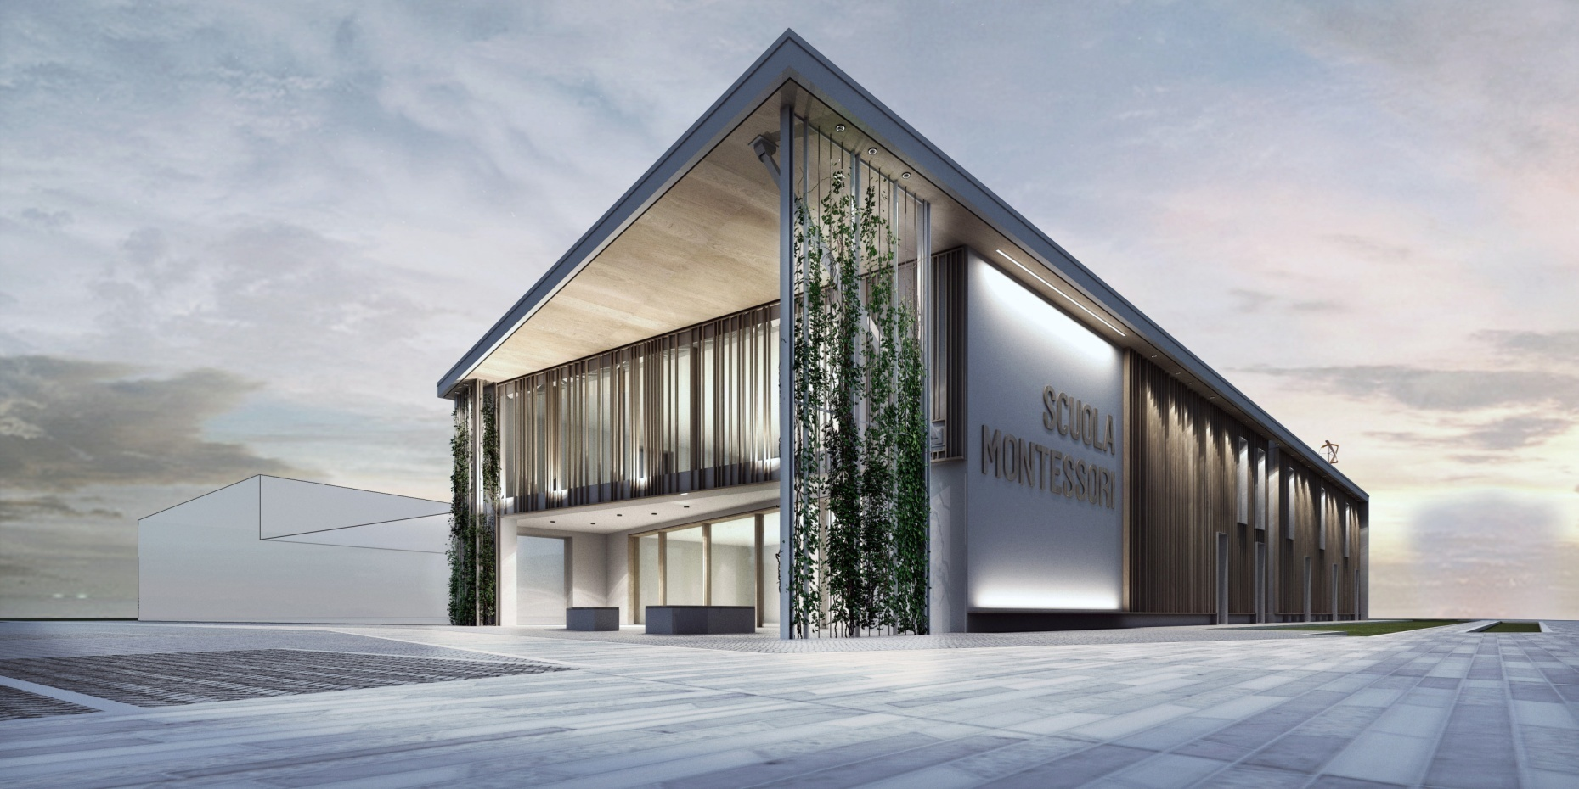
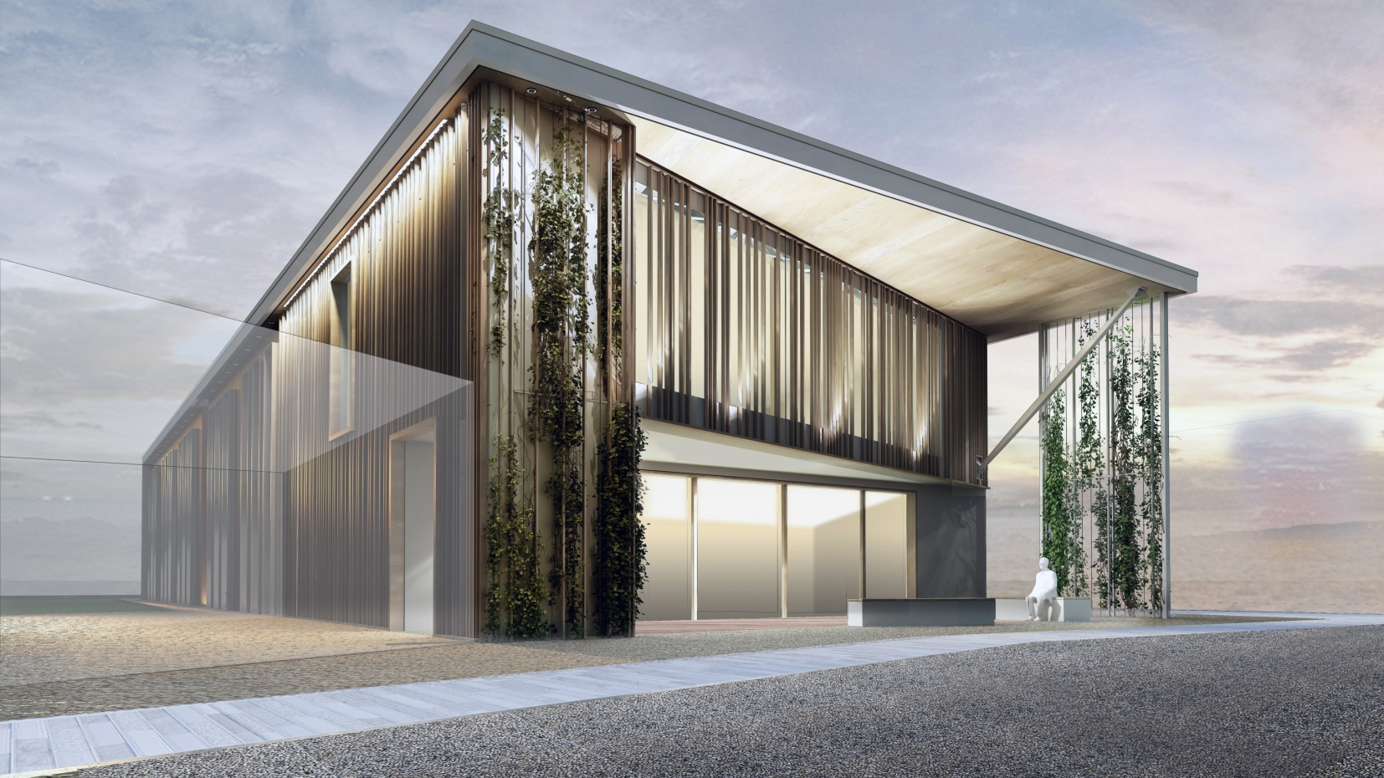
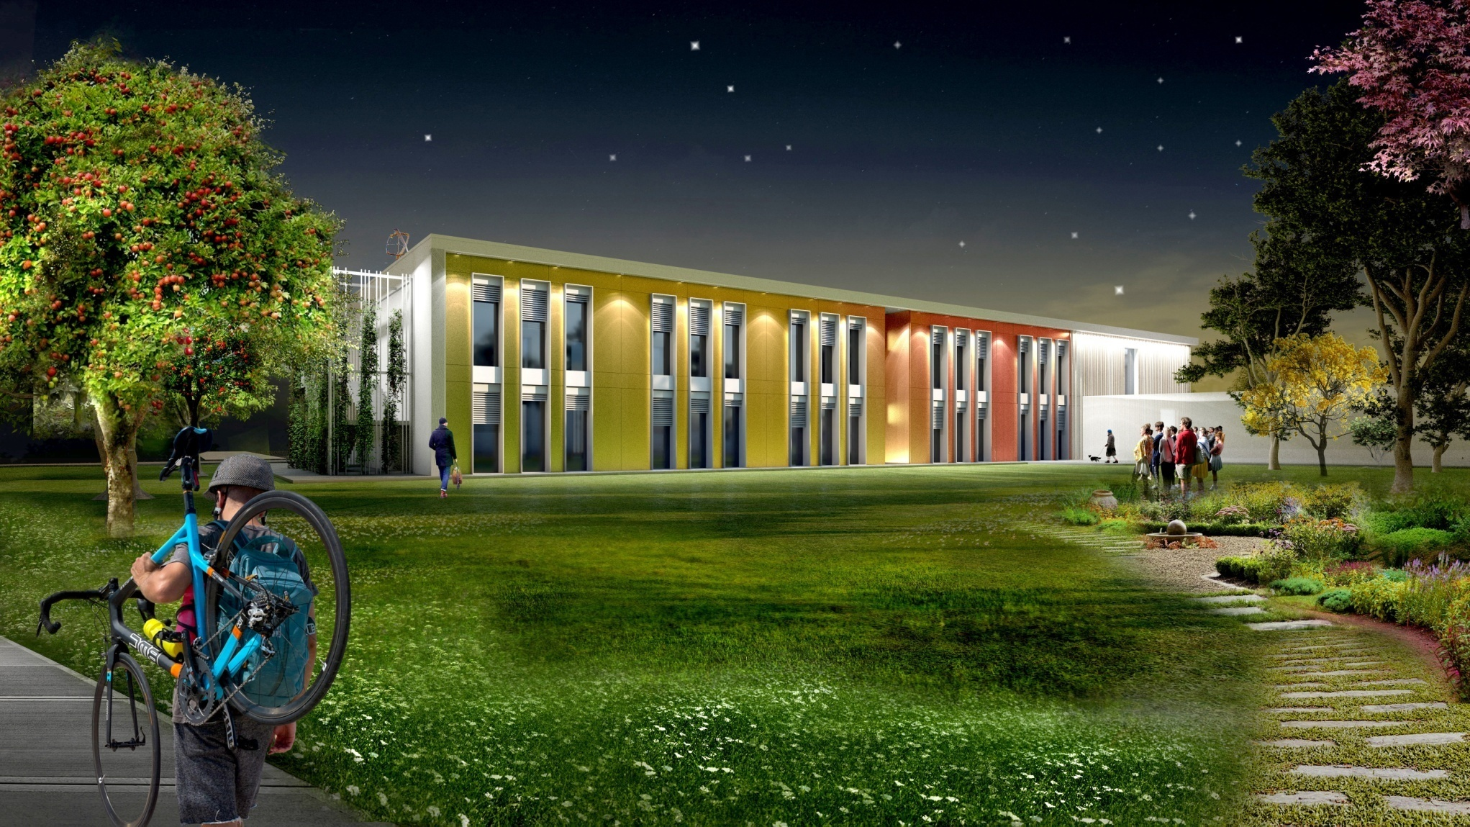
ILLUMINAZIONE
Per ogni prospetto dell’edificio viene proposta una illuminazione calibrata e studiata per esaltare le qualità specifiche del complesso scolastico.
Viene inoltre proposta un sensore adattivo per regolare l’accensione e lo spegnimento oltre alla intensità luminosa

Slide 3
Planimetria generale e verde

Slide 4
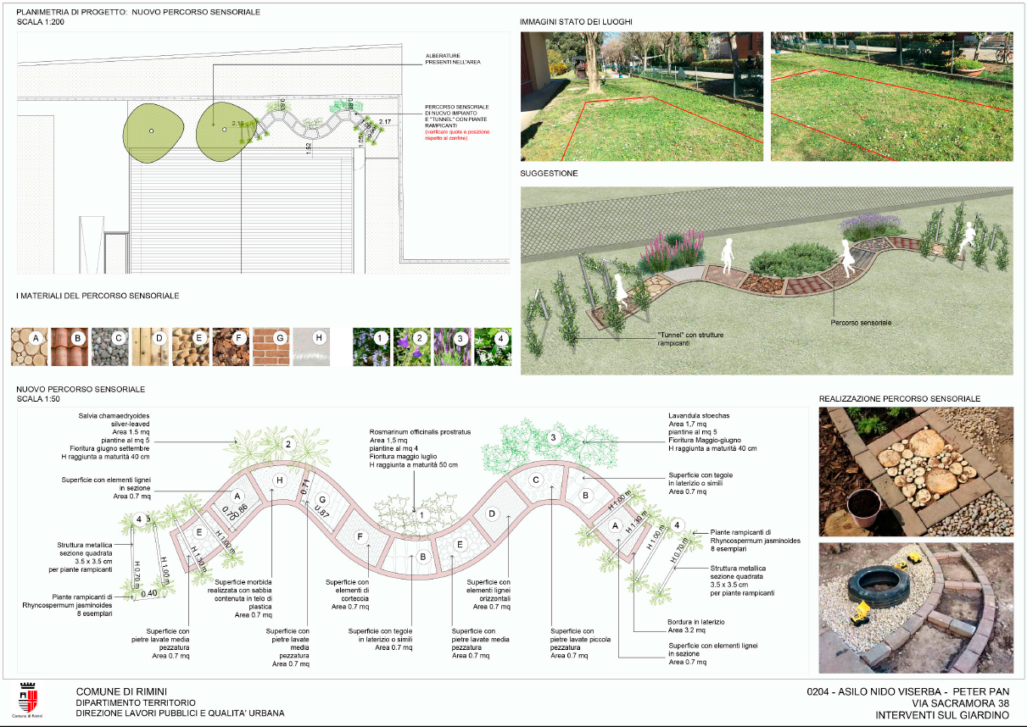

Slide 5
